Slide 1
ИНТЕРАКЦИЈА ЧОВЕК-РАЧУНАР
Семестар: IV Шифра: 130907 Мнемо: ИЧР
Проф. Др Зоран Ћировић

Slide 2
Програм курса
Принципи добро пројектованих апл.
Поступак израде GUI-a. Развојни процеси.И/О технологије.
Стилови интеракције.
Директна манипулација
Командни и природни језици
Уређаји за интеракцију
Проблематика дизајна, модели. Употребљивост.
Корисничко искуство и дизајн Интернет апликација.
Практична примена алата WordPress.
Практична примена алата Bootstrap.
Корисничко искуство и дизајн мобилних апликација.
Практична примена алата за израду прототипова моб. апликација.

Slide 3
Baжно!
Препоруке IEEE о стеченим основним знањима за области
1.Информационе технологије (Information Technology)
2.Рачунарска техника (Computer Science)
подразумевају стечена знања из области “интеракциjа човек-рачунар”.
(Другим речима: ваша диплома са овим курсом више вреди.)

Slide 4
Вежбе
Раде се у лабораторији
Вежбе прате предавања:
Улазно-излазни уређаји и њихове карактеристике, Fitts-ов закон
Кориснички инт. Web апликација
Кориснички инт. апликација за мобилне уређаје
Тестови за употребљивост
...
Сарадници: С. Голубовић и Б. Бојичић

Slide 5
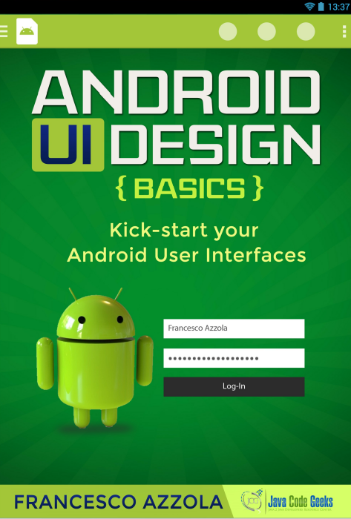
Литература
Сви материјали са предавања и вежби као и испитна питања су на стр. пред.
Додатна литература за израду семестралног рада.

Slide 6
Начин полагања испита
2 начина полагања
У испитном року – класично
Кроз рад у семестру
Оцене са два колоквијума (затворена форма питања, а-б-в)
Активност на предавању и вежбама
Пројекат

Slide 7
ИНТЕРАКЦИЈА ЧОВЕК-РАЧУНАР
ПИТАЊА...

